Slide 1
液压传动及控制I — 概述、介质与流体力学
浙江大学
流体动力与机电系统国家重点实验室
2022.11

Slide 2
课程简介
课程名称：液压传动及控制I
冬季学期，共32课时，每周2次课，每次2课时
周二3/4节，2节课。上午10：00-11：35
周四7/8节，2节课。下午14：15-15：50
授课教师：王峰 dieter@zju.edu.cn 18268160612
教材：液压传动（第三版）王积伟，机械工业出版社 2018
考核方式：
平时考核和期末考试 (闭卷) 相结合
课程成绩＝平时考核30％＋期末考试70％
平时考核＝平时作业70％＋到课率30％

Slide 3
目录
发展历史
应用领域
系统组成与符号
控制方式及优缺点
工作介质特性
液压油污染及控制

Slide 4
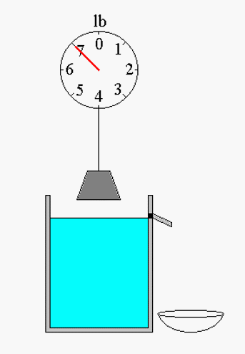
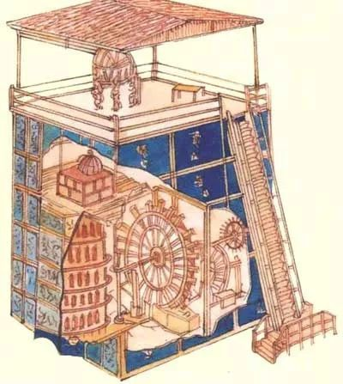
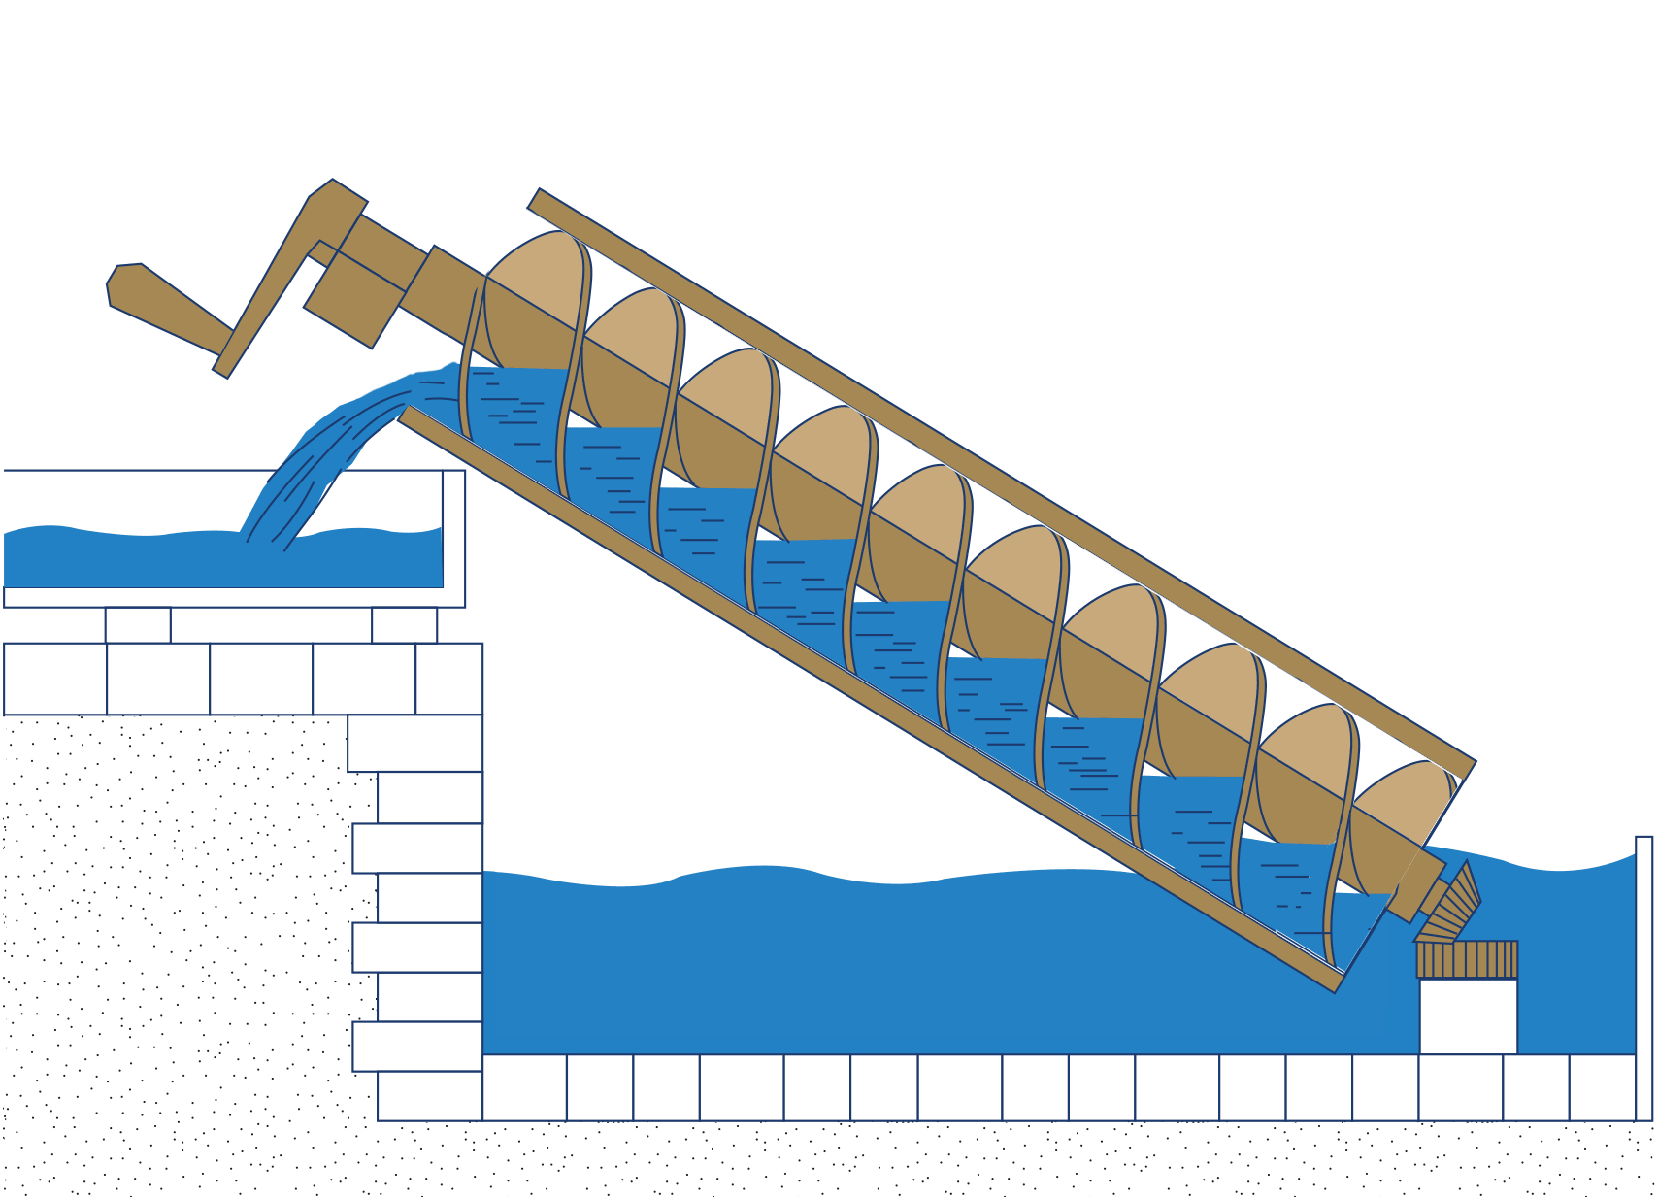
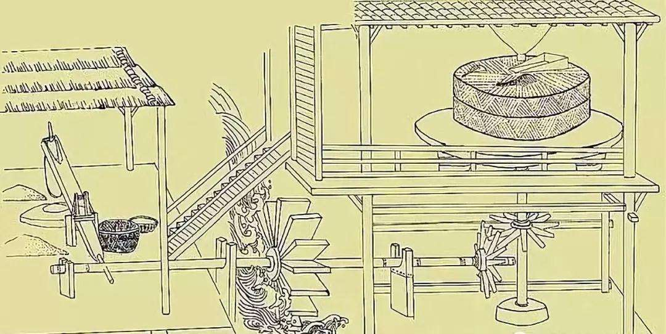
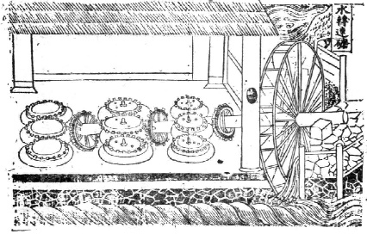
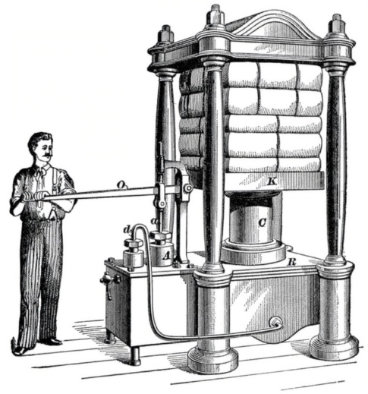
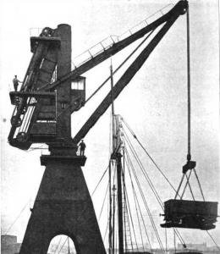
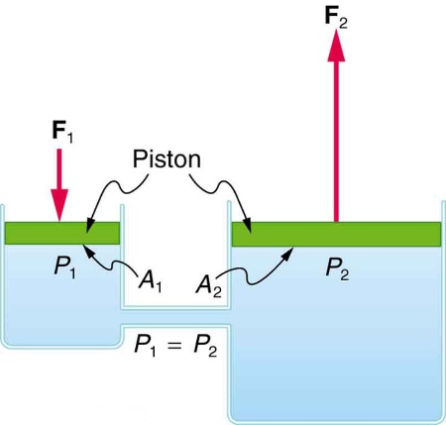
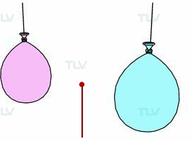
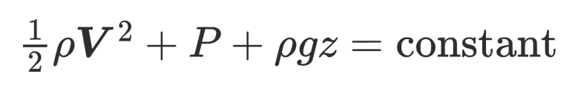
液压传动发展历史
古代流体力学成就
阿基米德原理
阿基米德螺旋泵
水转连磨
水运仪象台
(水力天文计算机)
近代流体力学成就
帕斯卡定理
伯努利方程
Joseph Bramah申请了第一个液压机专利
早期水力起重机
路甬祥. 流体传动与控制技术的历史进展与展望[J]. 机械工程学报,2001,37(10):1-9. DOI:10.3321/j.issn:0577-6686.2001.10.001.

Slide 5
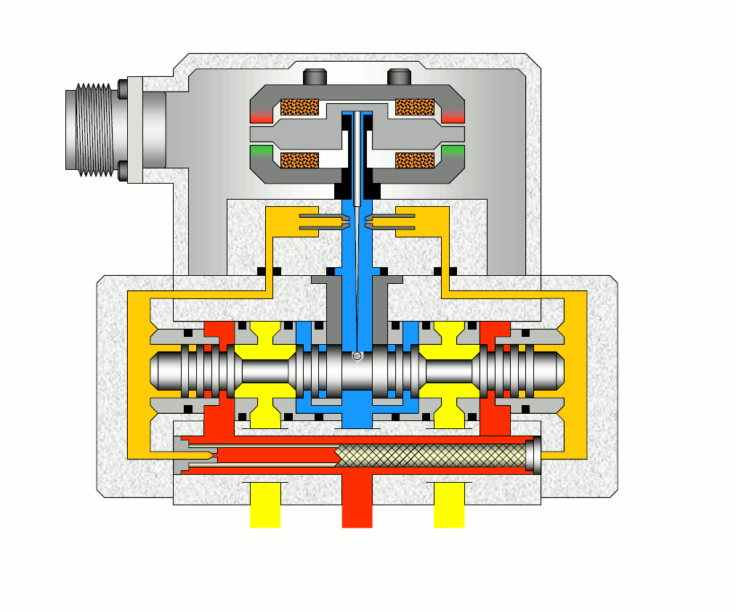
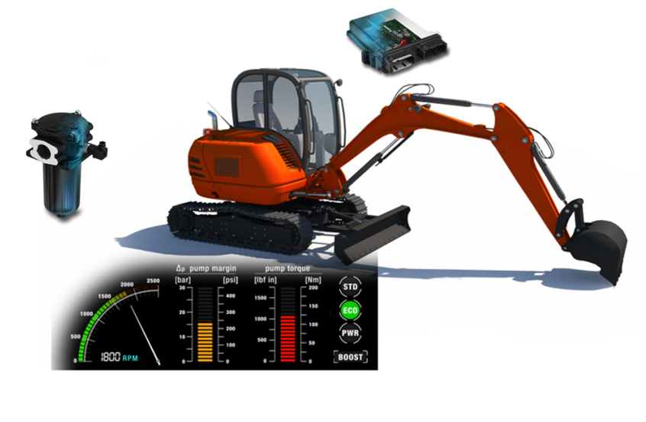
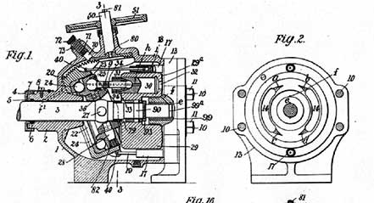
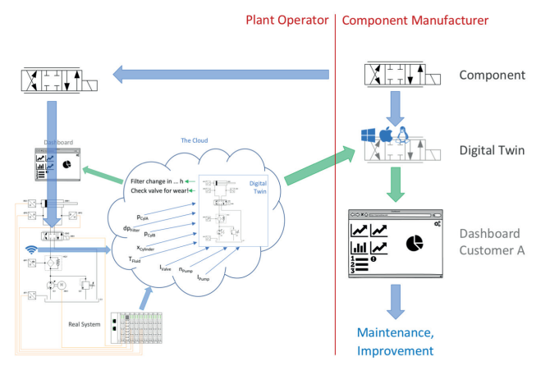
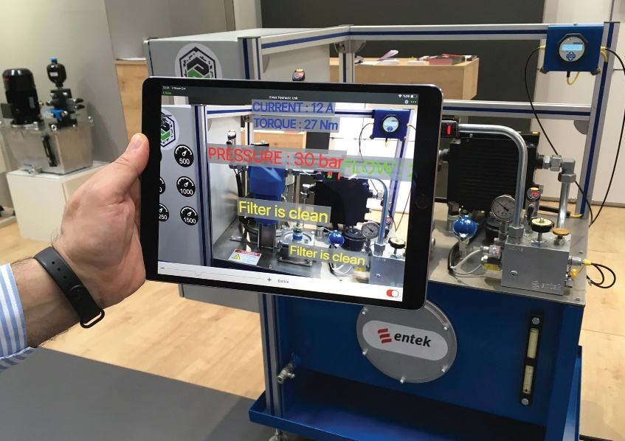
液压传动发展历史
现代液压
第一台轴向柱塞泵 (首先用矿物油作为传动介质)
机电液一体化
智能液压
液压数字孪生
液压物联网

Slide 6
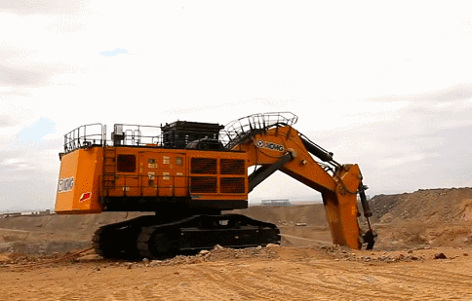
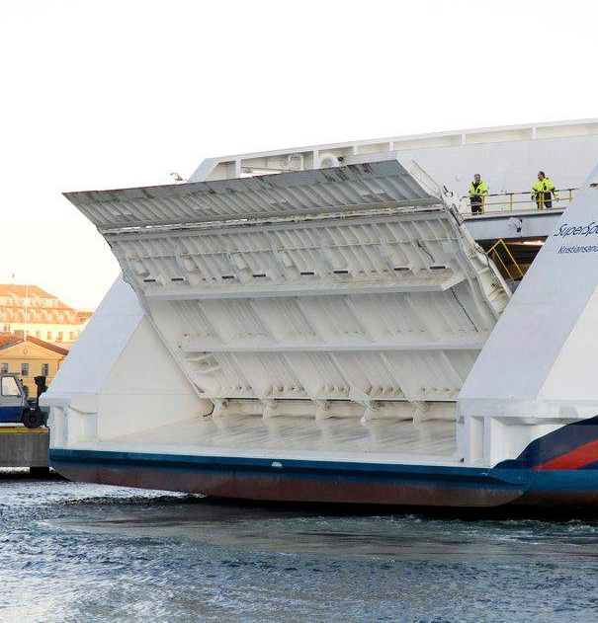
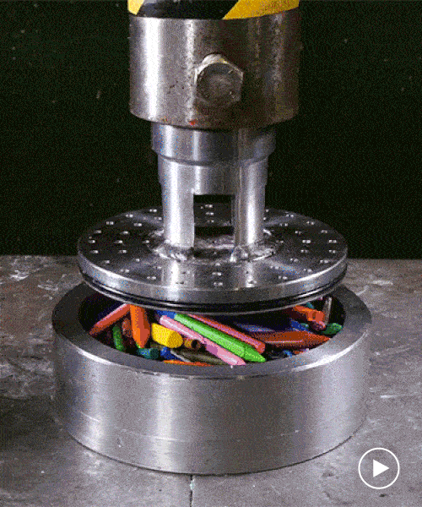
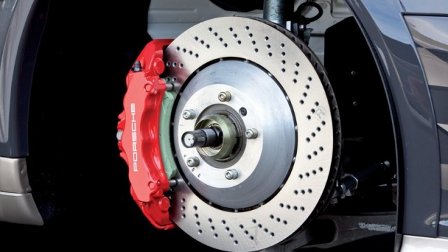
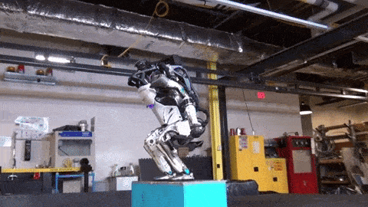
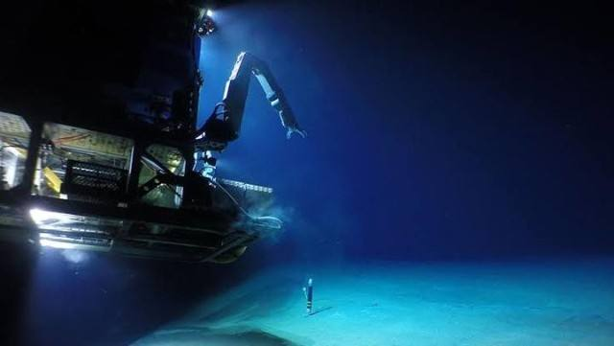
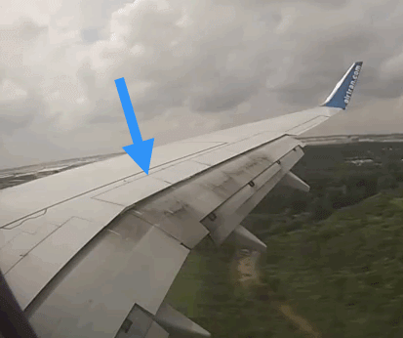
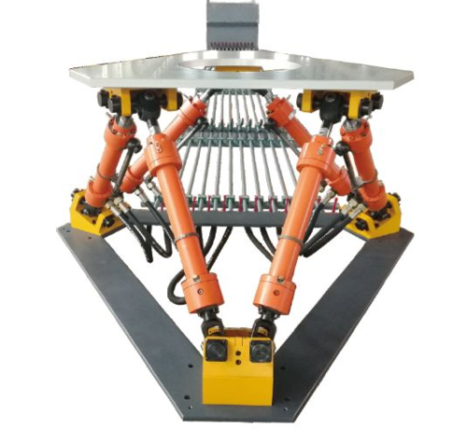
液压传动应用领域
液压传动广泛应用于各种领域
工程机械
汽车工业
海工船舶
工业设备
机器人
深海探测
航空航天
大型试验设备

Slide 7
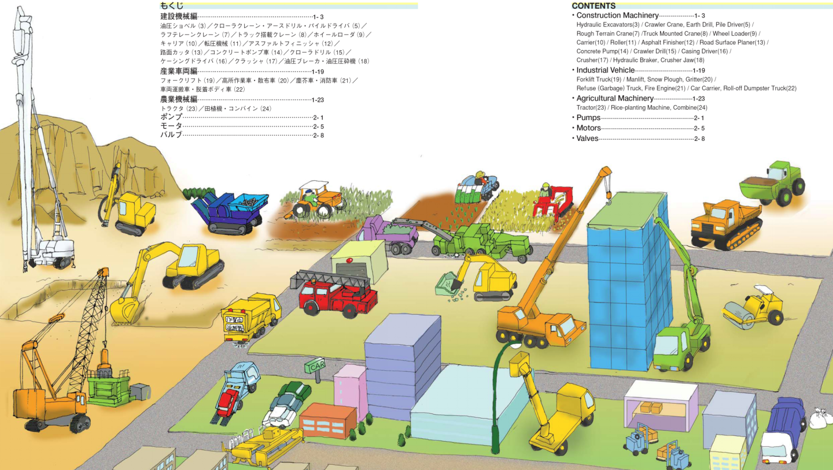
液压传动的应用领域
液压驱动与传动是非道路移动机器动力系统的核心
工程机械
农业机械
矿山机械

Slide 8
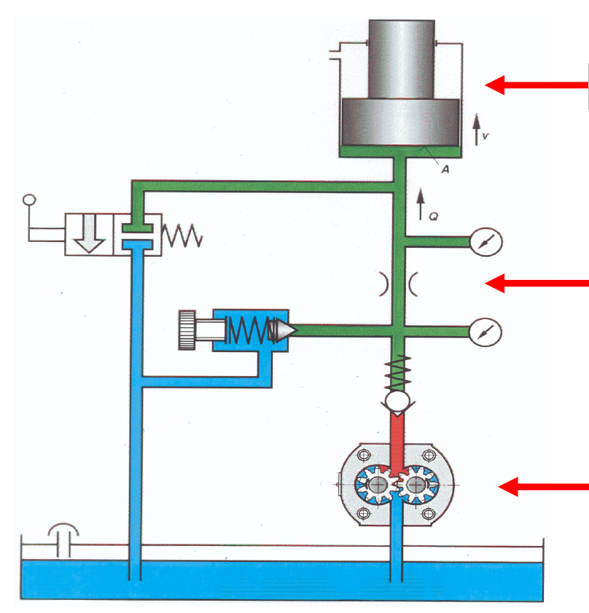
液压传动系统组成
一个完整的液压系统由五个部分组成，即动力元件、液压执行元件、控制元件、检测及辅助元件和液压油液。
执行机构：
-- 液压缸
-- 液压马达
控制机构：
-- 液压阀（方向、流量、压力等）
检测及辅助元件：
-- 压力表
-- 流量计
-- 油箱
-- ……
动力机构：
-- 液压泵
液压油液

Slide 9
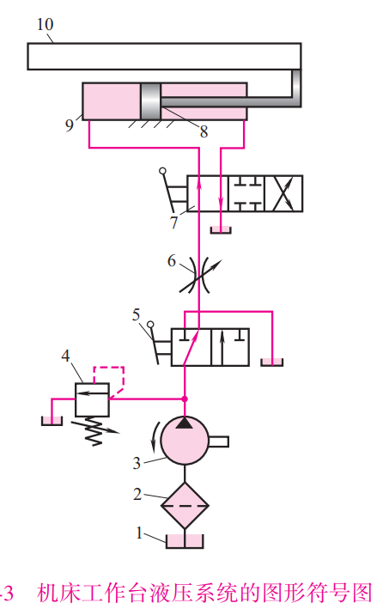
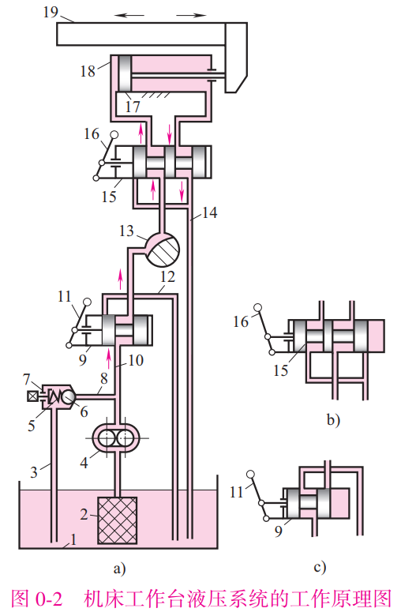
液压传动系统符号
半结构式的工作原理图直观易理解，但绘制麻烦。一般采用液压图形符号绘制液压系统工作原理图。
半物理结构式原理图
液压图形符号式原理图
ISO 1219 液压图形符号
GB/T786 流体传动系统及元件图形符号和回路图

Slide 10
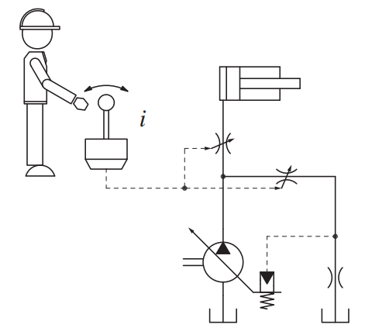
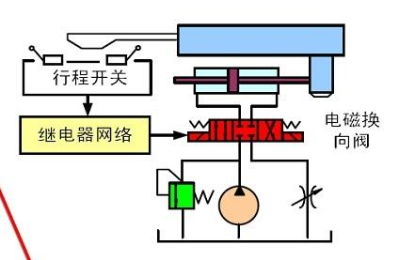
液压传动的控制方式
液压传动可以分为手动式、半自动式和全自动式三种。
手动式或半自动式
全自动式
按控制结构可分为开环式和闭环式。
液压泵
液压泵
手柄
开停阀
节流阀
液压缸
工作台
手柄
伺服阀
液压缸
工作台
杠杆
开环控制
闭环控制

Slide 11
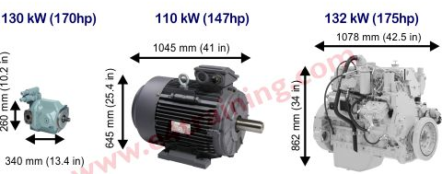
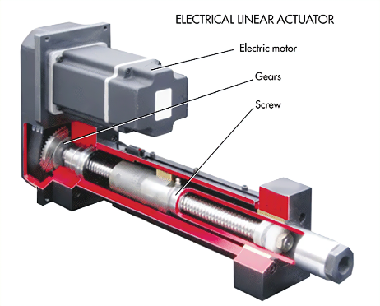
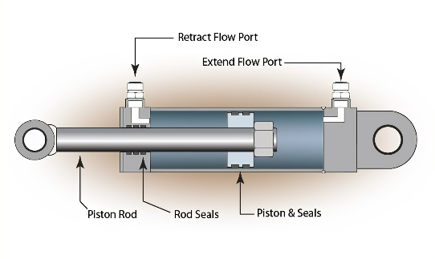
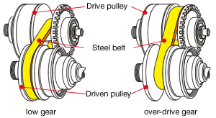
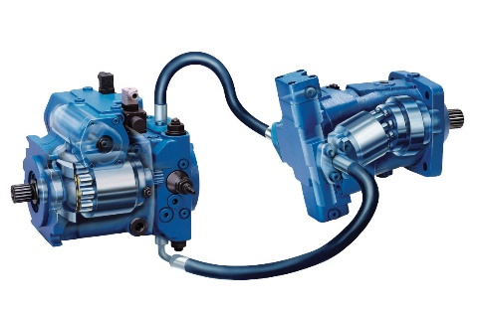
液压传动的优缺点
液压传动优点
功率密度大
易于实现直线运动
大范围无级调速
工作平稳、冲击小
液压马达
电机
发动机
液压传动缺点
能量损失大
受温度影响大
油液泄漏污染
电动缸
液压缸
机械无级调速
液压无级调速

Slide 12
工作介质
液压传动及控制所用的工作介质为液压油液或其他合成液体
液压液的作用：传动、润滑、冷却、去污和防锈

Slide 13
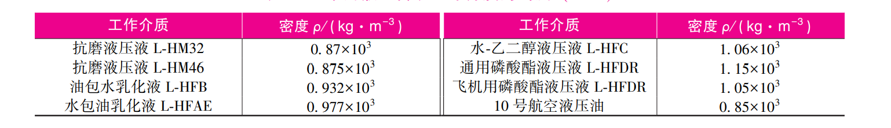
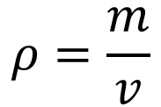
密度
密度ρ：单位体积液体所具有的质量；
流体的密度随着压力或温度的变化而变化，但变化量很小。
$$ρ=\frac{m}{v}$$
液体的质量
液体的体积
常用液压传动介质密度(20°C)

Slide 14
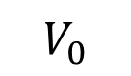
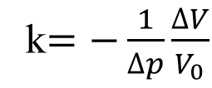
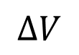
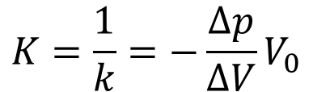
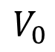
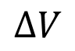
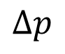
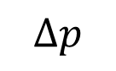
可压缩性
可压缩性：液体因所受压力增高而发生体积缩小的性质称为可压缩性。
体积压缩系数
k$=−\frac{1}{∆p}\frac{∆V}{V_{0}}$
$$∆p$$
$$K=\frac{1}{k}=−\frac{∆p}{∆V}V_{0}$$
$$∆V$$
体积弹性模量
$$V_{0}$$
$$∆p$$
——液体压力变化量
$$∆V$$
——液体体积变化量
$$V_{0}$$
——被压缩液体体积

Slide 15
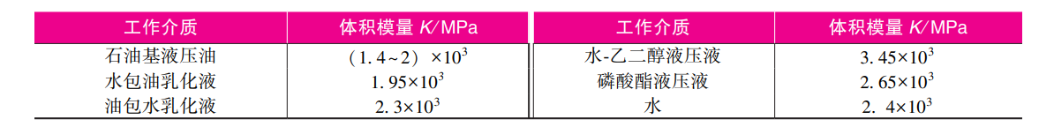
可压缩性
可压缩性
油液的可压缩性对液压系统的动态性能影响较大，不可忽略；
由于空气的可压缩性很大，空气对液压油当量体积弹性模量影响显著。
常用液压介质体积模量(20°C)
石油基液压油可压缩性是钢的 100～170 倍(钢的弹性模量为$\text{2. 1×}{\text{10}}^{5}$ MPa）

Slide 16
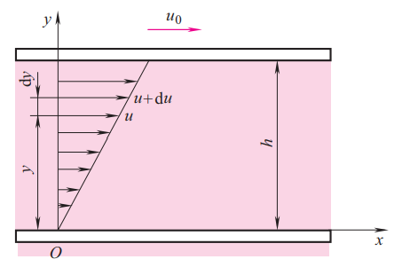
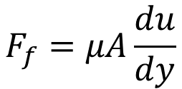
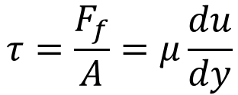
黏性
黏性：液体在外力作用下流动时，其流动受到牵制， 从而沿其界面产生内摩擦力， 这一特性称为液体的黏性。
牛顿内摩擦定律
内摩擦力
$$F_{f}=μA\frac{du}{dy}$$
切应力
$$τ=\frac{F_{f}}{A}=μ\frac{du}{dy}$$
当压力增加时，液体黏度有所增加；
液体的黏度对温度很敏感，温度略升高，黏度显著降低。

Slide 17
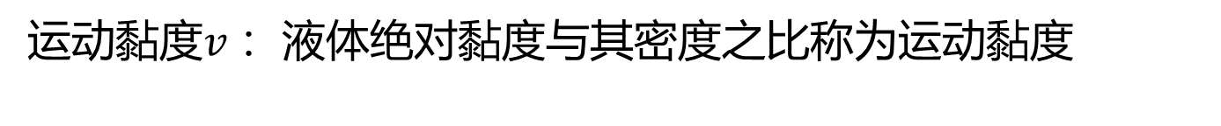
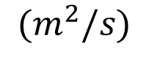




黏性
黏性的度量
绝对黏度（动力粘度）$μ$：液体在单位速度梯度流动时单位面积上的内摩擦力。
$$μ=τ/\frac{du}{dy}$$
$(N∙s/m^{2}$)
运动黏度$v$：液体绝对黏度与其密度之比称为运动黏度
$$v=\frac{μ}{ρ}$$
$${(m}^{2}/s)$$
相对黏度：根据特定测量条件制定，又称条件黏度。

Slide 18
液压介质的污染原因
液压介质污染源
残留物: 元件的冷热加工，安装，清洗等
生成物: 油温高引起化学反应
混入物: 混入水和空气；
元件磨损
油的生产、储存和运输等过程中受到污染

Slide 19
液压介质的污染原因

